Slide 1
МІНІСТЕРСТВО ОСВІТИ ТА НАУКИ УКРАЇНИ
ЗАПОРІЗЬКИЙ ІНСТИТУТ ЕКОНОМІКИ
ТА ІНФОРМАЦІЙНИХ ТЕХНОЛОГІЙ
РОЗРОБКА ГРИ «Черв’як» НА МОВІ ПРОГРАМУВАННЯ JAVASCRIPT
ДОПОВІДАЧ
КЕРІВНИК
СТУДЕНТ ГРУПИ ІПЗ-119К9 Ларіоненко О.І
ДОЧЕНТ ЖЕРЕБЦОВ О.А.

Slide 2
Мета
Розробка гри у середовищі VisualStudio Code мовою Javascript із застосуванням технології CSS та HTML.
Задачі
Вибір та обґрунтування програмних засобів та технологій для реалізації проекту.
Реалізація проекту з використанням описаних методик та організація на web-сторінці.
Налаштування та тестування гри з виявленням критичних помилок з подальшим їх усуненням .

Slide 3
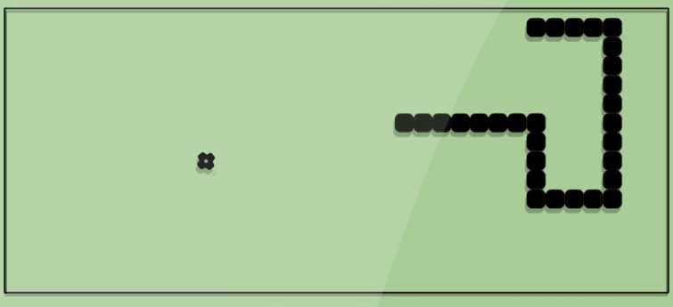


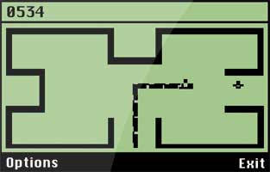
Огляд аналогів
Простота та мінімалізм
Простий вигляд який спрощує створення гри
Відсутність налаштувань гри
Вигляд оригинальної «Змейка»
(Snake) от Nokia 1997 року.
Більш краща реалізація зовнішнього вигляду гри
Поява налаштувань гри
Відсутність різнокольорового оформлення
Вигляд сіквелу гри «Змійка»
«Snake 2» от Nokia 1997 року.

Slide 4
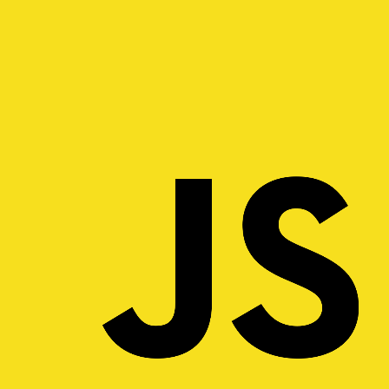

Вибір програмних засобів
Мова програмування
JavaScript (JS) - динамічна, об'єктно-орієнтована прототипна мова програмування. Реалізація стандарту ECMAScript. Найчастіше використовується для створення сценаріїв веб-сторінок, що надає можливість взаємодіяти з користувачем, керувати браузером, асинхронно обмінюватися даними з сервером, змінювати структуру та зовнішній вигляд веб-сторінки.
Середовище розробки
Visual Studio Code - це редактор вихідного коду. Він підтримує ряд мов програмування, підсвічування синтаксису, IntelliSense, рефакторинг, налагодження, навігацію по коду, підтримку Git та інші можливості.
Visual Studio також дозволяє замінювати кодову сторінку при збереженні документа, символи перекладу рядка і мову програмування поточного документа.

Slide 5
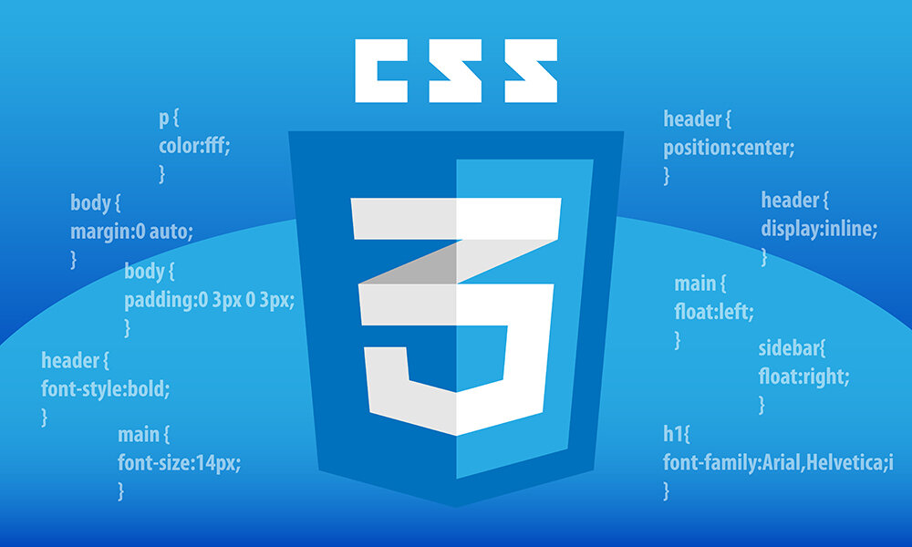

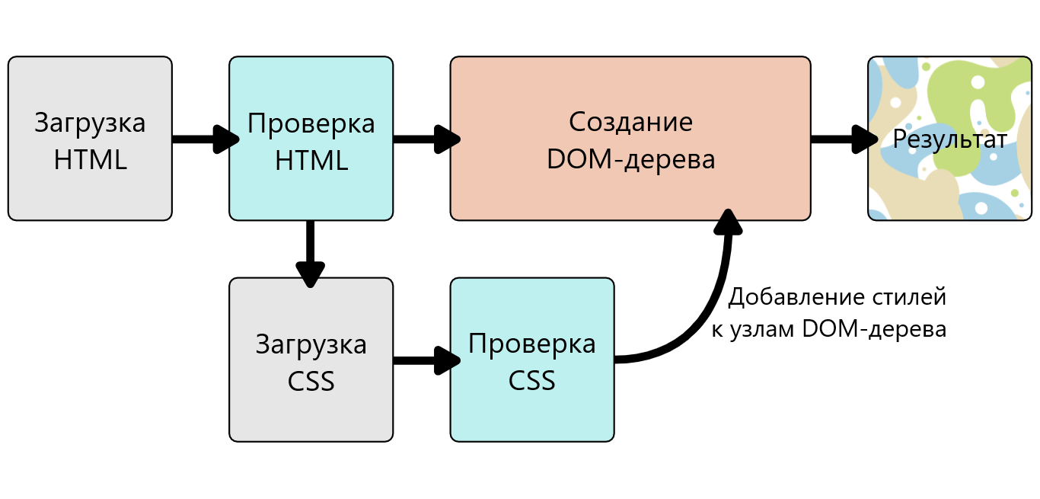
Вибір технологій
Cascading Style Sheets (CSS) - це мова ієрархічних правил (таблиць стилів), яка використовується для представлення зовнішнього вигляду документа, написаного на HTML або XML. CSS описує, яким чином елемент повинен відображатися на екрані, на папері, голосом або з використанням інших медіа засобів.

Slide 6

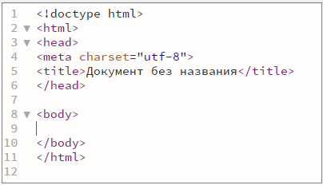
Вибір технологій
HTML (HyperText Markup Language — «язык гипертекстовой разметки») — самый базовый строительный блок Веба. Он определяет содержание и структуру веб-контента. Другие технологии, помимо HTML, обычно используются для описания внешнего вида/представления (CSS) или функциональности/поведения (JavaScript) веб-страницы.

Slide 7
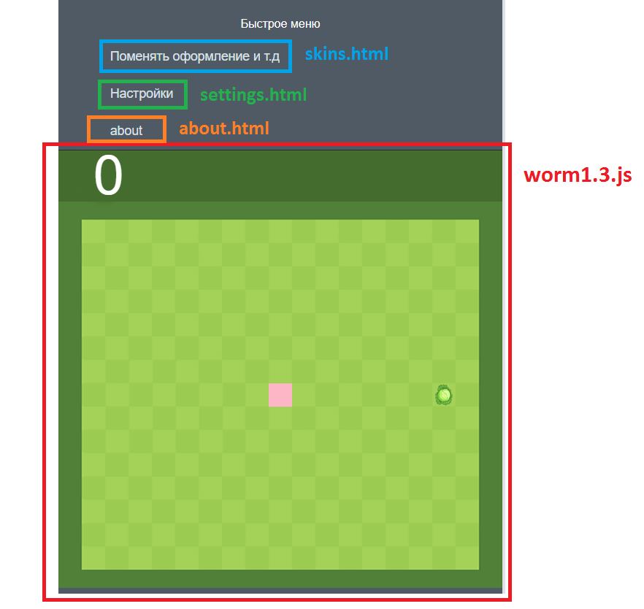
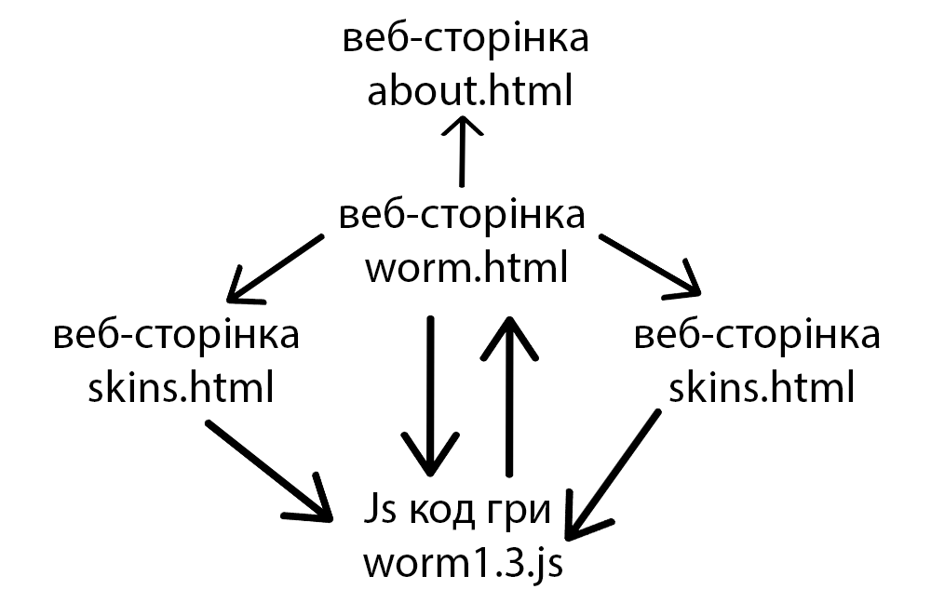
Проектування взаємодії файлів

Slide 8
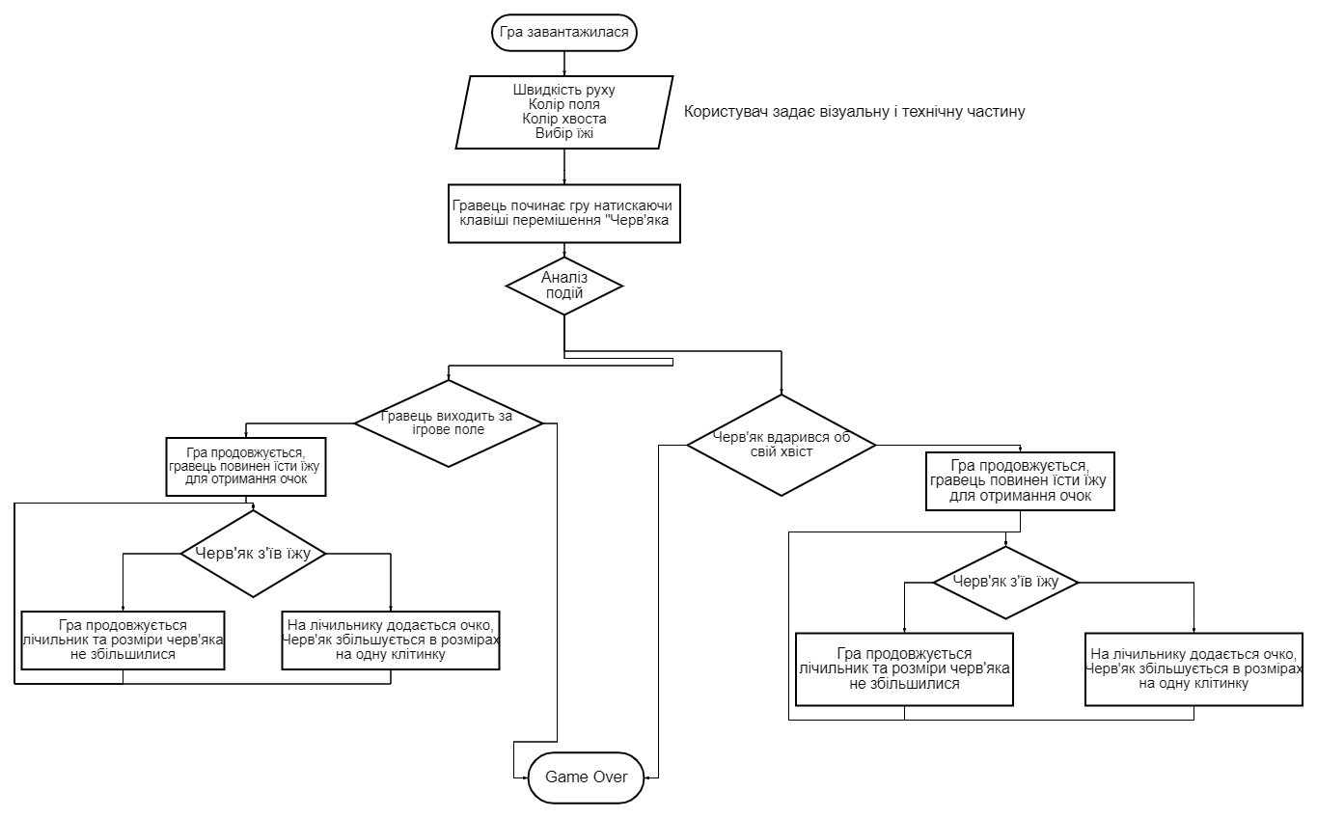
Взаємодія користувача з грою
Користувач виступає в ролі відправника команд вхідні данні яких обробляються програмним кодом.

Slide 9
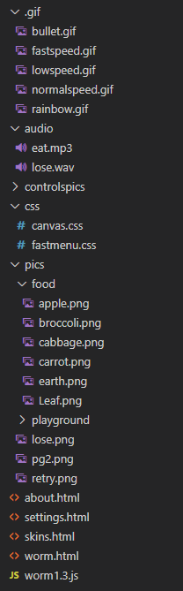

Структура файлів гри
Класифікація та схематична
належність класифікованих блоків
програми.
Папки з файлами
для візуалізації
Папка Food
Основні файли
Папка playground
worm1.3.js
Папка .gif
settings.html
Папка controlspics
skins.html
about.html
Аудіо файли
CSS
eat.mp3
canvas.css
lose.wav
fastmenu.css
Структура файлів

Slide 10
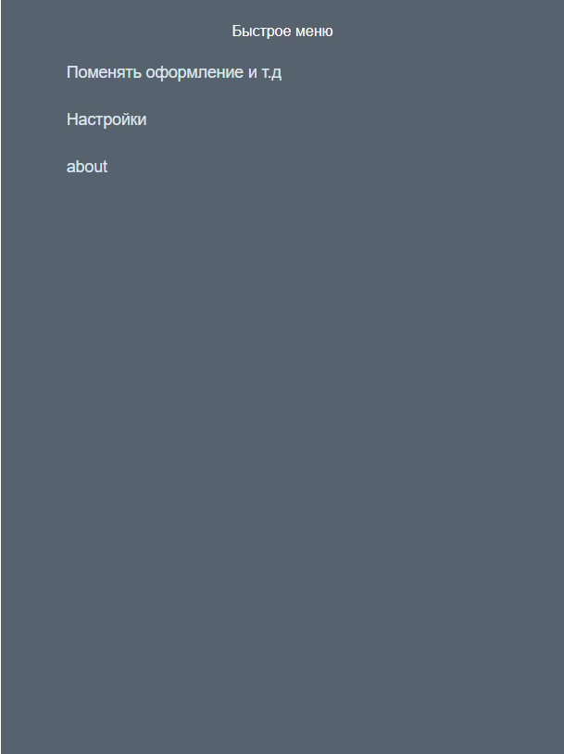
Проектування інтерфейсу
Під час проектування простого інтерфейсу для взаємодії
з кодом программи через html для мене потрібна була
простота та ясність для користувача.
Користувач має три вкладки:
Зміна фону та інше.
Налаштування.
About.

Slide 11
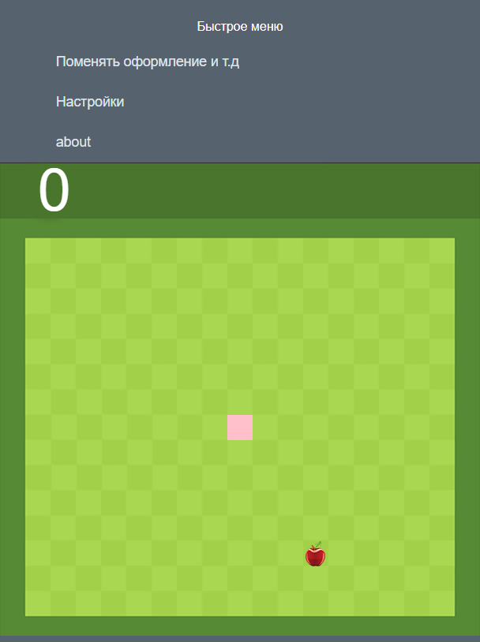
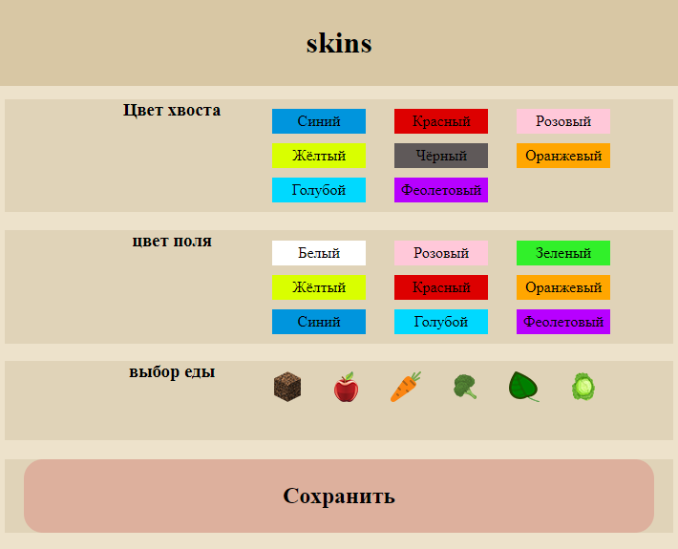
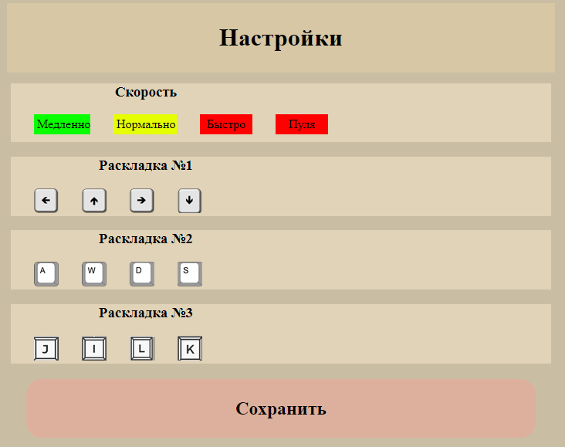
Зовнішній вигляд реалізації гри
Сторінка кастомізації гри
Сторінка налаштувань гри
Основна сторінка

Slide 12
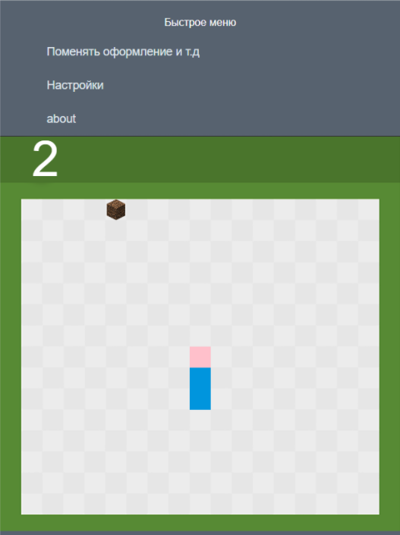
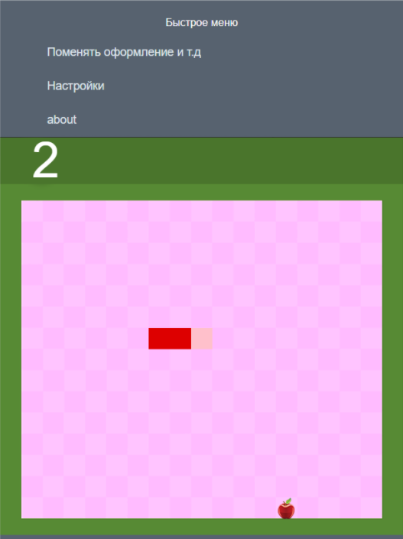
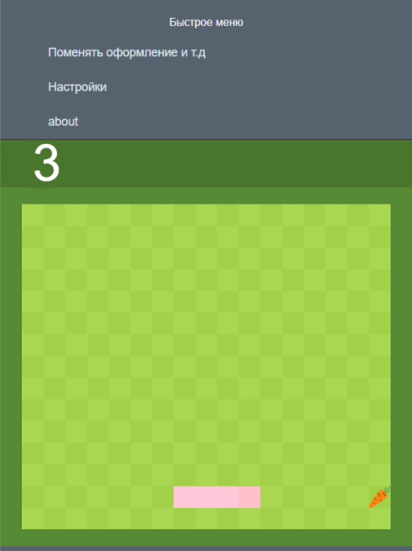
Варіації реалізованої візуальної складової

Slide 13
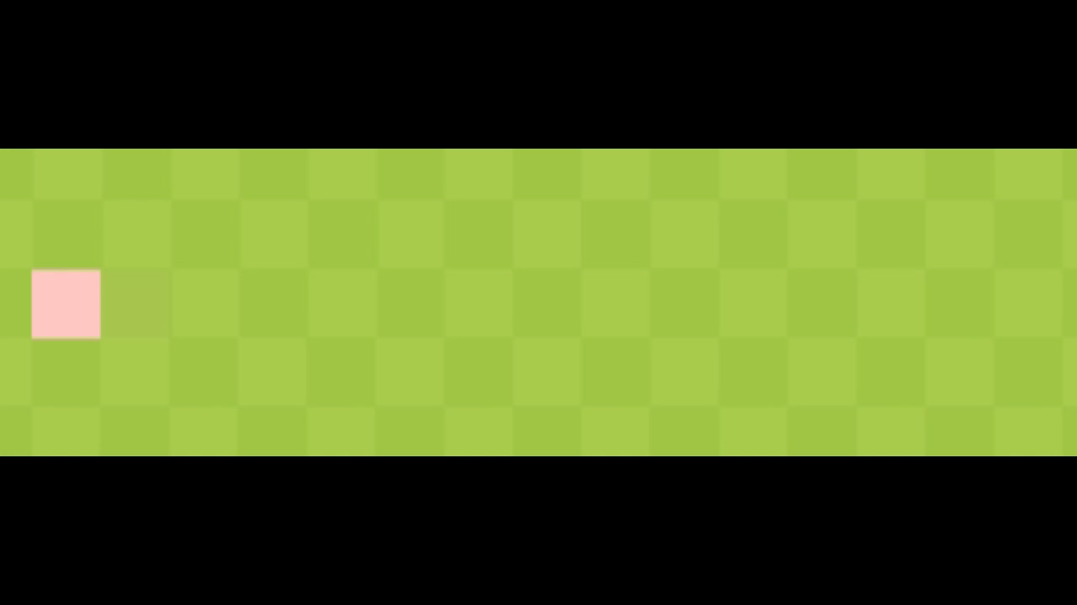
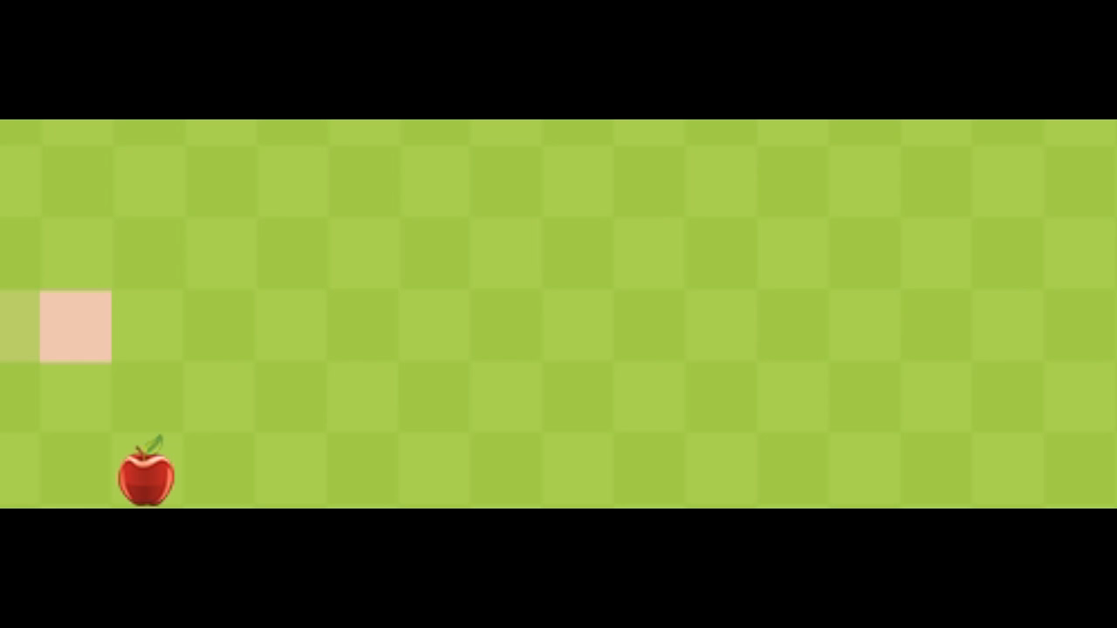
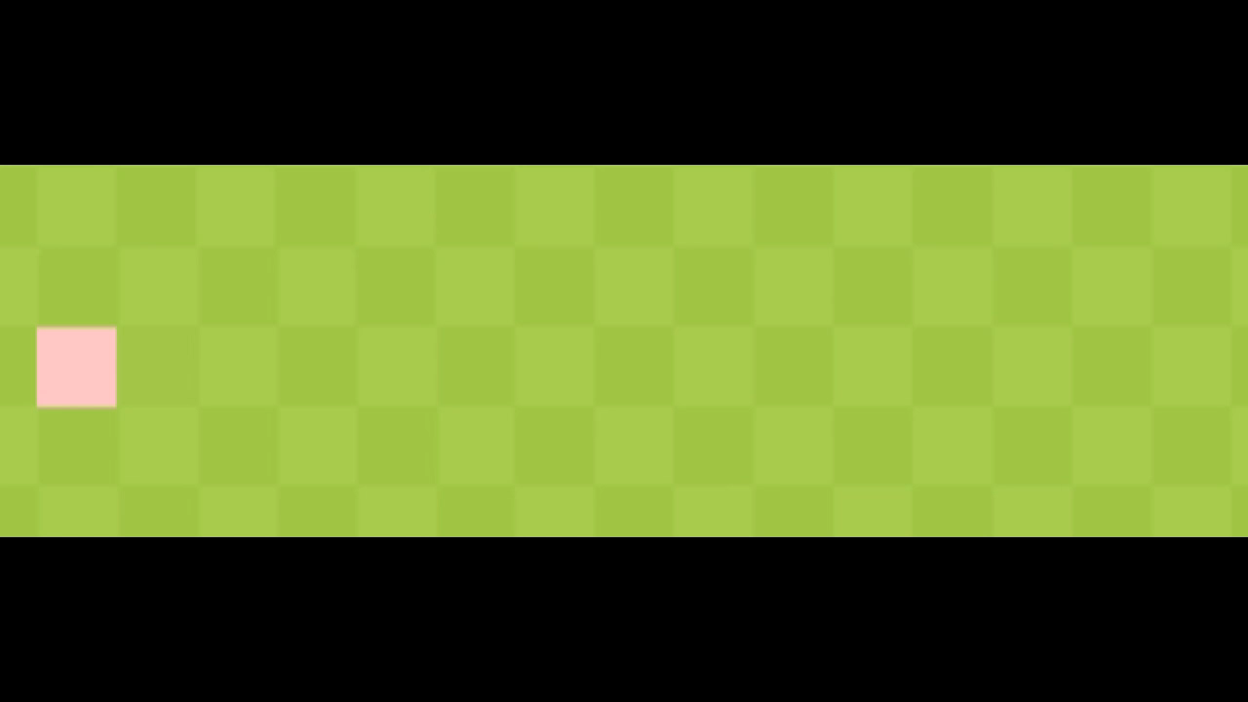
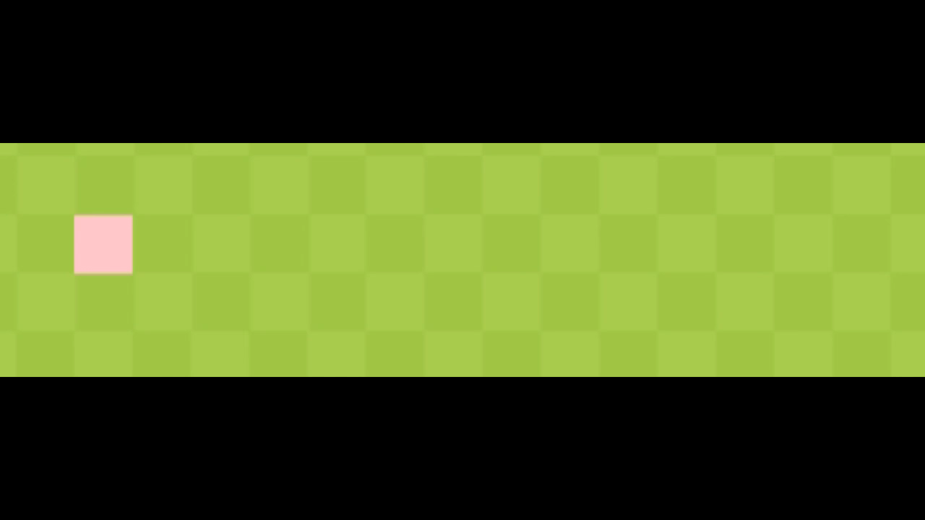
Реалізація швидкості
Повільна швидкість
Висока швидкість
Стандартна швидкість
Дуже велика швидкість

Slide 14
Висновки
Розглянувши варіанти існуючих аналогів, було обрано реалізацію на JavaScript з технологією CSS та HTML.
Реалізовано робочий варіант гри «Черв’як».
Реалізовано меню взаємодії з користувачем.
Реалізована кастомізація черв’яка , зміна налаштувань управління , зміна швидкості.

Slide 15

Дякую за увагу
Студент Групи:
ІПЗ119К9 Ларіоненко О.І

